Slide 1

THỪA KẾ (Inheritance)
Trường ĐH Công nghệ, ĐHQG Hà Nội

Slide 2
Đã học
Phương thức và thuộc tính tĩnh thuộc một hay nhiều đối tượng
Mẫu thiết kế Singleton
Định nghĩa, khái niệm về gói
Kiểu hợp thành
Tham chiếu của đối tượng
Phương pháp vào ra từ luồng dữ liệu chuẩn

Slide 3
Nội dung
Sử dụng lại trong phát triển phần mềm
Thừa kế trong Java
Quan hệ is-a, has-a (composition)
Kiểm soát truy cập, che dấu thông tin
Phương thức khởi tạo - constructor
Phương thức ghi đè – overriding
Thiết kế quan hệ kế thừa
Từ khóa final

Slide 4
Tài liệu tham khảo
Giáo trình Lập trình HĐT, Chương 7
Java How to Program, Chương 9
Thingking in Java, Chương 6

Slide 5
Sử dụng lại trong phát triển PM
Sử dụng lại:
Gọi các hàm từ thư viện có sẵn
Sử dụng lại các kiến trúc, các thiết kế từ một hệ thống phần mềm trước đó
Sửa đổi các module phần mềm tương tự, các mã nguồn từ một hệ thống phần mềm trước đó
Copy các mã nguồn (code reuse) tương tự từ các chương trình trước đó
Sử dụng lại các lớp trong “object – oriented program”
Vì sao cần sử dụng lại
Hiệu quả kinh tế: giảm chi phí sản xuất, đảm bảo chất lượng tốt

Slide 6
Sử dụng lại trong OOP
Chương trình có nhiều loại đối tượng có thông tin và hành vi tương tự, liên quan đến nhau:
Person, Employee, Manager,…
Nhu cầu tái sử dụng mã nguồn (code reuse)
Copy mã nguồn vào chương trình Thủ công, dễ nhầm, khó sửa lỗi,…
Sử dụng lại thông qua quan hệ “has – a” (composition) Chưa mềm dẻo, phải viết lại các giao diện,…
Sử dụng lại thông qua quan hệ “is – a” (inheritance) Tính đa hình - polymorphism

Slide 7
Quan hệ “has – a”
public class Person {
private String name;
private Date bithday;
public String getName() { return name; }
}
public class Employee {
private Person me; //flexible?
private double salary;
public String getName() { return me.getName(); //flexible?
}
}
…
Manager junior = new Manager();
Manager senior = new Manager();
//a manager can be an assistant of //another manager
senior.setAssistant(junior); //error
…
public class Manager{
private Employee me; //flexible?
private Employee assistant; //flexible?
public void setAssistant(Employee e) { return assistant = e;
}
}

Slide 8
Kế thừa – Inheritance
Sử dụng lại thông qua quan hệ “is – a”
Thừa hưởng lại các thuộc tính và phương thức đã có
Chi tiết hóa cho phù hợp với đối tượng mới
Thêm thuộc tính, phương thức mới
Hiệu chỉnh, cài đặt chi tiết phương thức được thừa kế
Lớp cơ sở, lớp cha; lớp dẫn xuất, lớp con

Slide 9
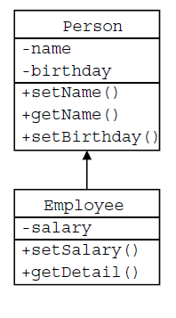
Kế thừa trong Java
[public] class DeriveClass extends BaseClass{ }
public class Person {
String name;
Date birthday;
public void setName(String n) { name = n; }
public void setBirthday(Date d) { birthday = d; }
public String getName() { return name; }
}
…
public class Employee extends Person {
…
double salary;
public boolean setSalary (double sal) {
salary = sal;
return true;
}
…
}
Employee e = new Employee ();
e.setName(“John”);
e.setSalary(3.66);
System.out.print (e.getDetail());

Slide 10
Kiểm soát truy cập
public, protected, “default” (packaged), private
 | Same Class | Package | Subclass (same package) | Subclass (different package) | Universal
public | + | + | + | + | +
protected | + | + | + | +
packaged | + | +
private | +

Slide 11
Mức truy cập protected
Đối tượng thuộc lớp dẫn xuất truy cập được các protected members (thuộc tính, phương thức) của lớp cơ sở
Với các đối tượng khác che giấu thông tin
public class Person {
protected String name;
protected int age;
…
}
public class Employee extends Person {
double salary;
public String getDetail () {
String s = name + “, ”+ age;
s += “, “ + salary;
return s;
}
…
}

Slide 12
Private trong kế thừa
Lớp dẫn xuất không kế thừa các private members của lớp cơ sở
thành phần bị ẩn
Có thể truy cập các thành phần private (bị ẩn) thông qua các giao diện của lớp cơ sở
Đối tượng của lớp dẫn xuất có chứa thông tin thuộc tính private?
public class Person {
private String name;
private int age;
public String getName(){
return name;}
public int getAge () {
return age;}
…
}
public class Employee extends Person {
double salary;
public String getDetail () {
//String s = name + “, ”+ age;
String s = getName() + “, “+ getAge();
s += “, “ + salary;
return s;
}
…
}

Slide 13
Kế thừa: trong cùng gói, khác gói
Trong cùng gói
Khác gói
class Person {
String name;
int age;
public String getNam(){
return name;}
public int getAge () {
return age;}
…
}
class Employee extends Person {
double salary;
…
public String getDetail () {
String s = name + “, ” + age;
s += “, “ + salary;
return s;
}
…
}
package comp;
public class Person {
protected String name;
protected int age;
public String getNam(){
return name;}
public int getAge () {
return age;}
…
}
import comp.Person;
public class Employee extends Person {
double salary;
…
public String getDetail () {
String s = name + “, ” + age;
s += “, “ + salary;
return s;
}
…
}

Slide 14
Kế thừa từ gói khác
Có thể kế thừa từ gói khác
Kế thừa thư viện của Java: ví dụ từ Applet
Kế thừa từ gói của các nhà phát triển khác
Kế thừa mà không cần biết mã nguồn
Bảo mật mã nguồn
Nâng cao khả năng sử dụng lại

Slide 15
Kế thừa: Phương thức khởi tạo
Lớp dẫn xuất không kế thừa các phương thức khởi tạo (constr)
Lớp dẫn xuất:
Gọi constr mặc định của nó hoặc gọi constr chính lớp đó xây dựng
public class Point {
protected int x, y;
public Point (){}
public Point (int xx, int yy){
x = xx;
y = yy;
}
…
}
public class Circle extends Point {
protected double radius;
public Circle () {}
}
…
Point p1 = new Point (10, 10);
Circle c1 = new Circle ();
Circle c2 = new Circle (10, 10); //error

Slide 16
Lớp dẫn xuất: Phương thức khởi tạo
Phương thức khởi tạo của lớp dẫn xuất:
Lớp cơ sở có phương thức khởi tạo (constr) mặc định: có thể gọi hoặc không gọi constr của lớp cơ sở
Gọi constr của lớp cơ sở thông qua từ khóa super
public class Point {
protected int x, y;
public Point (){}
public Point (int xx, int yy){
x = xx;
y = yy;
}
…
}
public class Circle extends Point {
protected double radius;
public Circle () {}
public Circle (int xx, int yy, double r){
super (xx, yy); //có thể bỏ câu lệnh này
radius = r;
}
}

Slide 17
Lớp dẫn xuất: Phương thức khởi tạo
Phương thức khởi tạo của lớp dẫn xuất:
Lớp cơ sở không có constr mặc định: bắt buộc phải gọi constr của lớp cơ sở một cách tường minh
Câu lệnh super gọi constr của lớp cơ sở được đặt đầu tiên
public class Point {
protected int x, y;
public Point (int xx, int yy){
x = xx;
y = yy;
}
…
}
public class Circle extends Point {
protected double radius;
public Circle () { super (0,0); }
public Circle (int xx, int yy, double r){
super (xx, yy); //bắt buộc phải gọi radius = r;
}
}

Slide 18
Lớp dẫn xuất: Phương thức khởi tạo
Thứ tự khởi tạo trong constr của lớp dẫn xuất:
Constr của lớp cơ sở được gọi
Các lệnh của constr lớp dẫn xuất được gọi tiếp theo
public class Point {
protected int x, y;
public Point (){
System.out.println(“Point constructor”);
}
…
}
public class Circle extends Point {
protected double radius;
public Circle (){
System.out.println(“Circle constructor”);
}
}
…
Circle c = new Circle ();
------------------------------------
Point constructor
Circle constructor

Slide 19
Định nghĩa lại - overriding
Có thể định nghĩa lại các phương thức được kế thừa (non-private) từ lớp cơ sở:
Chi tiết hóa, phù hợp với lớp dẫn xuất
Khi gọi một phương thức của lớp dẫn xuất:
Thực hiện theo cơ chế liên kết động (dynamic binding)
Nếu lớp dẫn xuất định nghĩa lại phương thức, phiên bản định nghĩa lại phương thức được thực hiện
Nếu lớp dẫn xuất không định nghĩa lại phương thức đó, phương thức được định nghĩa từ lớp cơ sở “gần nhất” sẽ được gọi (bottom – up binding)

Slide 20
Định nghĩa lại - overriding
Có thể gọi phương thức của lớp cha bằng từ khóa super
Gọi phương thức của lớp cơ sở cao hơn (lớp ông, …) như thế nào?
super.super…?
Thông qua gọi phương thức của lớp cha
class Person {
String name;
int age;
public String getDetail () {…}
…
}
class Employee extends Person {
double salary;
…
public String getDetail () {
String s;
s = super.getDetail() +“, “ + salary;
return s;
}
}

Slide 21
Định nghĩa lại - overriding
Phạm vi truy cập
Phương thức được định nghĩa lại có phạm vi truy cập không chặt hơn phạm vị truy cập của lớp cơ sở
Kiểu giá trị trả lại như nhau trong phương thức được định nghĩa lại
Phương thức private
Không được kế thừa ở lớp dẫn xuất
Không được coi là “định nghĩa lại”
public class Parent{
public void methodA() {}
private int methodB() {
return 0;
}
…
}
public class Child extends Parent {
protected void methodA() {} //error
private void methodB() {}
}

Slide 22
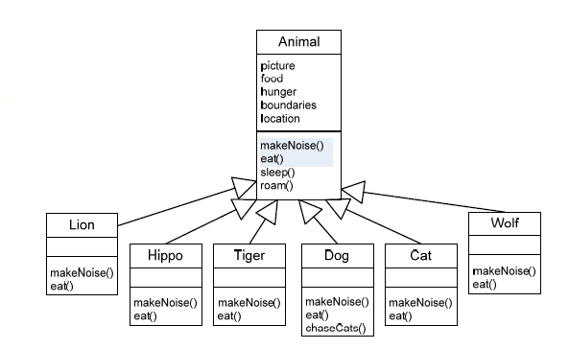
Thiết kế quan hệ kế thừa
Tìm tất cả các đặc trưng chung mà các loại vật có
Thiết kế lớp cha với tất cả thuộc tính và hành vi chung
Thiết kế các thuộc tính và hành vi riêng của lớp con
Nhóm tập nhỏ các lớp con vào một nhóm riêng nếu có thể.

Slide 23
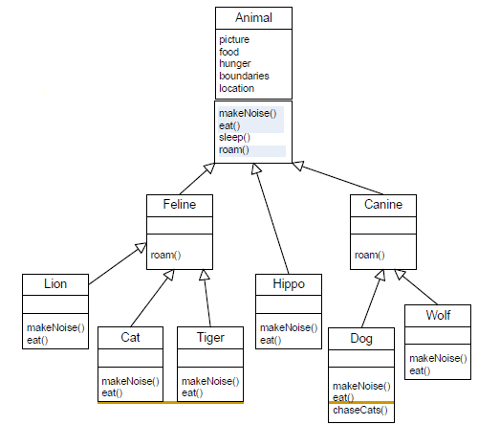
Thiết kế quan hệ kế thừa
Tìm tất cả các đặc trưng chung mà các loại vật có
Thiết kế lớp cha với tất cả thuộc tính và hành vi chung
Thiết kế các thuộc tính và hành vi riêng của lớp con
Nhóm tập nhỏ các lớp con vào một nhóm riêng nếu có thể.

Slide 24
Từ khóa final
Thuộc tính final
Hằng số, gán giá trị một lần không thay đổi được.
→ không cho thay đổi giá trị của biến
Phương thức final
Không cho phép định nghĩa lại ở lớp dẫn xuất
→ không cho ghi đè (overriding) phương thức
Tham số final
Tham số truyền vào không gán thay đổi giá trị
→ nhưng cho phép thay đổi giá trị thuộc tính của tham chiếu đối tượng
Lớp final
Không định nghĩa được lớp dẫn xuất
→ lớp final không cho phép có lớp con

Slide 25
Tham số final
class MyDate {
int year, month, day;
public MyDate(int y, int m, int d) {
year = y;
month = m;
day = d;
}
public void copyTo (final MyDate d) {
d.year = year;
d.month = month;
d.day = day;
//d = new MyDate(year, month, day);
}
…
}
Tham số truyền vào không gán thay đổi giá trị
→ nhưng cho phép thay đổi giá trị thuộc tính của tham chiếu đối tượng

Slide 26
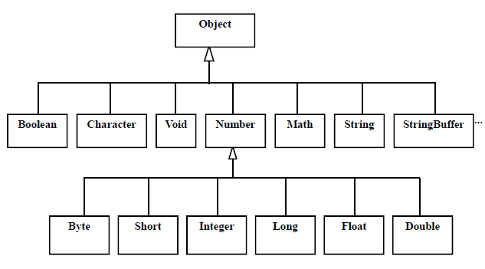
Lớp Object
Trong Java, mọi lớp đối tượng đều thừa kế từ lớp Object

Slide 27
Thanks for your attention

